Slide 1
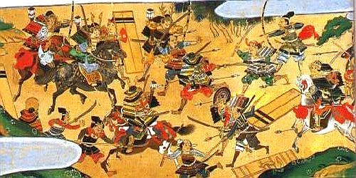
4조 중세 일본의 무사시대
오닌(應仁)의 난과
무로마치 막부 말의 일본
순 서
1. 오닌의 난의 배경
2. 오닌의 난
3. 오닌의 난 이후의 일본
21201748
최 승 민

Slide 2
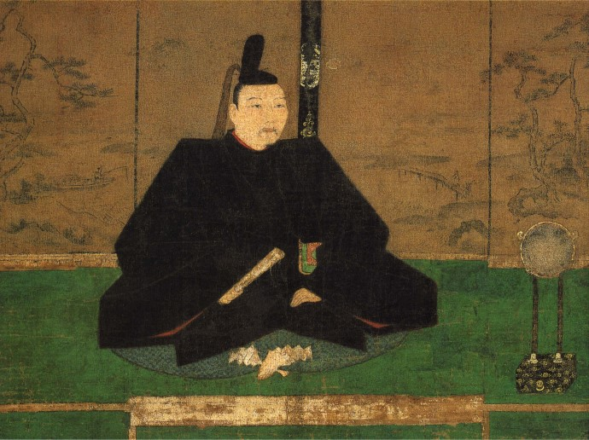
1. 오닌의 난의 배경
당시의 권력 형태
슈고 다이묘
막부
에 의한
합의제 연합정권

Slide 3
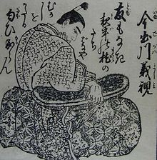
1. 오닌의 난의 배경
아시카가 요시마사와 아시카가 요시미
아시카가 요시마사
아시카가 요시미
기 신 (義尋)

Slide 4
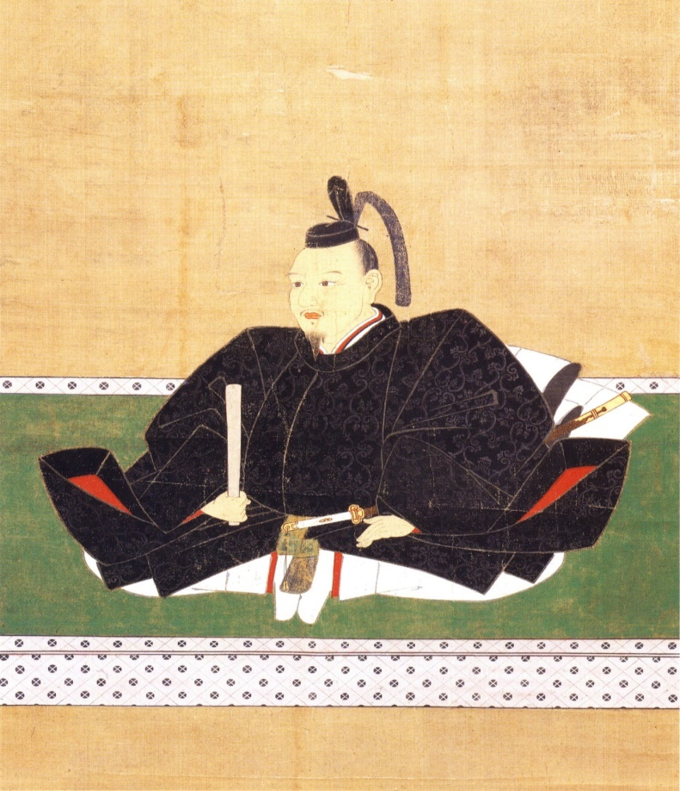
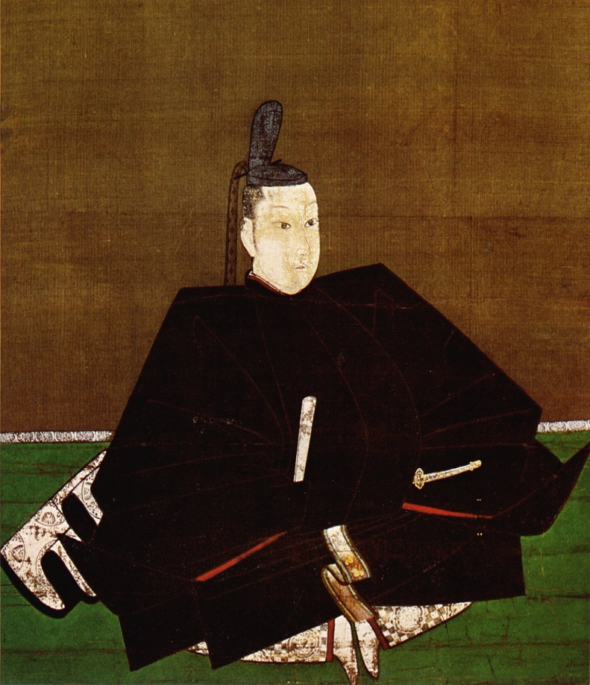
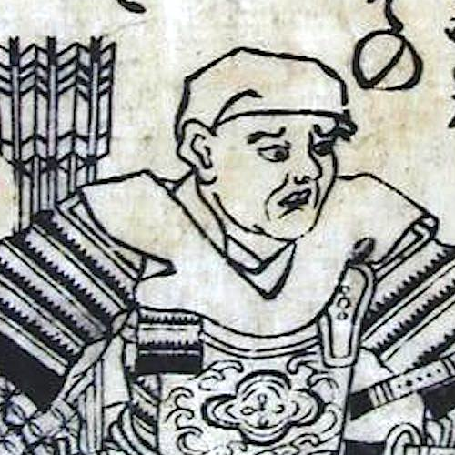
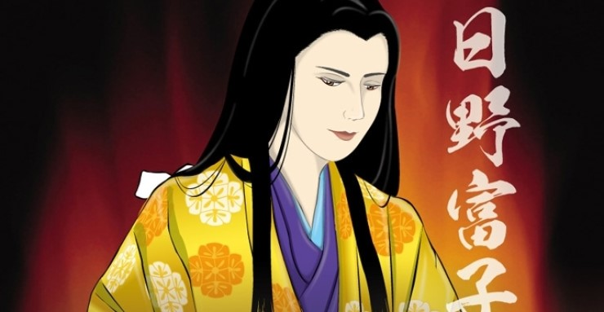
1. 오닌의 난의 배경
아시카가 요시마사와 히노 도미코
히노 도미코
호소카와 가츠모토
아시카가 요시미
아시카가 요시마사
야마나 소젠
아시카가 요시히사
히노 도미코

Slide 5
2. 오닌의 난
오닌,분메이의 난
1467년
연호 – 오닌(應仁)
1477년
연호 – 분메이(文明)
천 황
오닌, 분메이의 난
(1467 ~ 1477)
고츠치미카도
(後土御門)

Slide 6
2. 오닌의 난
난의 시발점. 간레이(官領)
덴노[天皇]
간레이[官領]
슈고 다이묘[守護大名]
쇼군[將軍]
다이묘[大名]
고쿠진[國人]
시바 [斯波]
호소카와[細川]
하타케야마[畠山]
하타케야마
[畠山]
시바
[斯波]
간레이
하타케야마 요시나리
[소젠의 지원]
하타케야마 마사나가
야마나 소젠

Slide 7
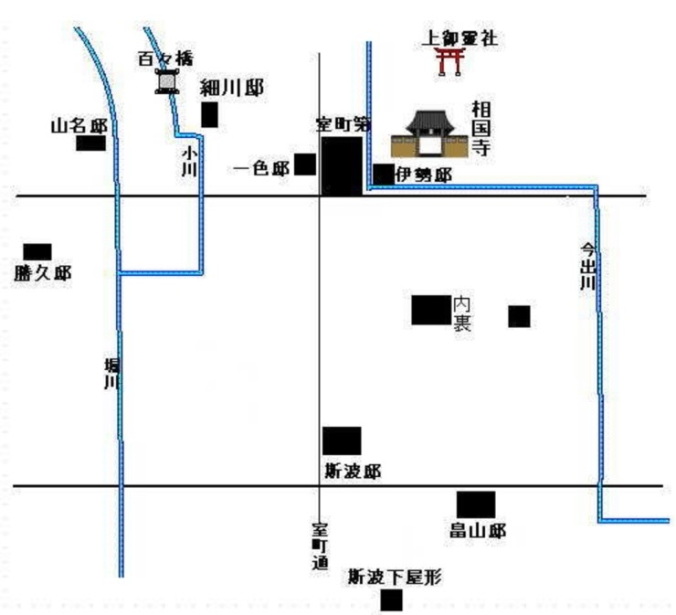
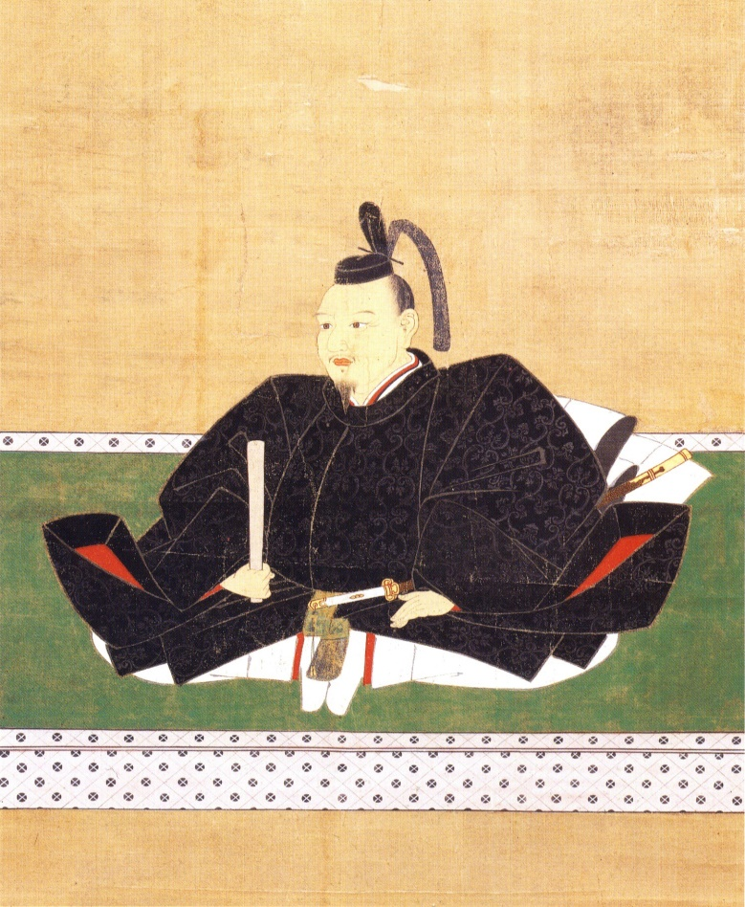
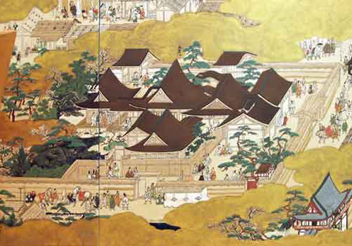
2. 오닌의 난
쇼군
아시카가 요시마사
본격적인 난의 시작
도움!
하타케야마 마사나가
슈고 다이묘
슈고 다이묘
슈고 다이묘
슈고 다이묘
슈고 다이묘
슈고 다이묘
슈고 다이묘
슈고다이묘
요시마사 & 가츠모토 OUT!
요시나리 토벌!
요시마사 & 가츠모토 OUT!
단, 하타케야마 집안끼리
딴 다이묘들 X
야마나 소젠
호소카와 가츠모토
[細川 勝元]
호소카와 가츠모토

Slide 8
2. 오닌의 난
오닌의 난 = 집안싸움?
서
大宮通
동
인젠
조정
하타케야마 요시나리
하타케야마 마사나가
天
皇
야마나
소젠
호소카와
가츠모토
야마나
소젠
V
S
서군
11만
동군
16만
다이묘 다이묘
다이묘 다이묘
다이묘 다이묘
다이묘 다이묘
다이묘 다이묘
다이묘 다이묘
京都
동군
호소카와 가츠모토
야마나 소젠
호소카와 가츠모토

Slide 9
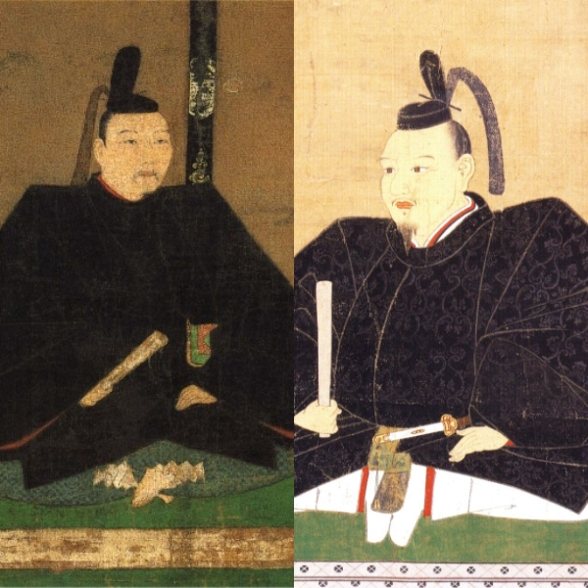
2. 오닌의 난
다시금 출가!
난의 종료
요시히사파를 이끌고 있는 히노
가츠미츠 배척!
1473년
三重縣 伊勢
서군에 옹립
서군
야마나
소젠
동군
호소카와
가츠모토
天皇
上皇
친정
[히노家]
반대자들!
화해
하자
?
호소카와 마사모토
서군
동군
쌀 매점매석
뇌물
고리대금
동군으로…

Slide 10
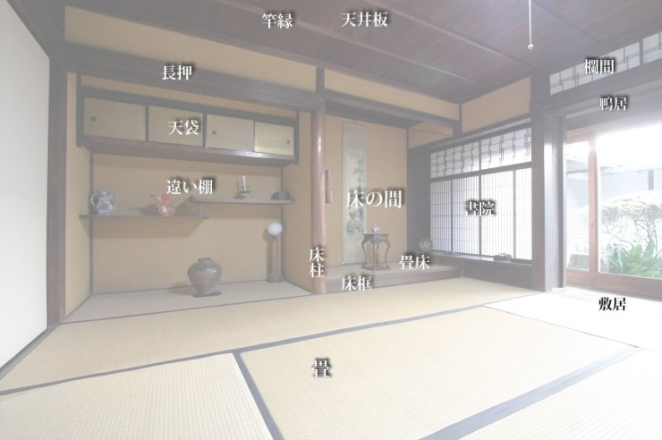
3. 오닌의 난 이후의 일본
무로마치 막말의 일본
막부
전국 다이묘
1573년 오다 노부나가에 의해 몰락
신분상승의 기회!
교토의 문화 전파
하극상의 시대
히가시야마 문화

Slide 11
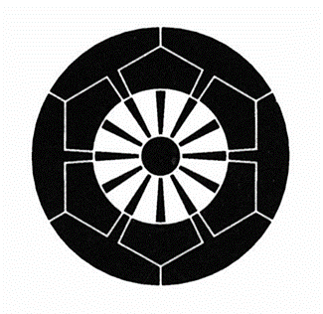
아즈치-모모야마 시대(오다 노부나가)
◈ 목차
센코쿠 다이묘(戰國 大名)
전국시대의 경쟁양상
전국시대의 전투
1. 전국 시대의 시작
4) 오다 노부나가의 초년기
5) 오다 노부나가의 중년기
6) 죠라쿠(上洛)와 막부(幕府)의 멸망
2. 오다 노부나가와 막부의 멸망
7) 아즈치-모모야마(安土逃山) 시대
8) 아츠지-모모야마의 문화
9) 혼노지(本能寺)의 변(變)
3. 아즈치-모모야마 시대

Slide 12
1 . 센코쿠(戰國) 다이묘(大名)
무로마치 막부
‘ 슈고 다이묘(守護 大名)’
막부의 관리에 불과
오미(近江)국
에치고(越後)국
에치젠(越前)국
츄코쿠(中國) 지방
오닌(應仁)의난(1467년)이후
독자세력, 슈고 다이의 반란
슈고 다이묘의 세력 확장
기나이(畿內)
관동(關東) 지방
가이(甲斐)국
오와리(尾張)국
‘ 센코쿠 다이묘(戰國 大名)’
각개 독립 국가 세력
‘하극상, 약육강식, 전쟁, 약탈’

Slide 13
2 . 전국시대의 경쟁양상
※신무기 텟포(鐵砲,조총)도입
전국 시대의 혼란을 빨리 종식시키는데 기여함.
다이묘
‘조총사격영상’
정치
경제
국방
세금 수취
농업생산력증대
상공업 장려
금,은광 채굴
영지 보호
군대 양성
농민 보호
신무기 도입
‘가신’ ⇔ ‘다이묘’
봉공 은혜
(군역) (영지,녹)
타국 다이묘와 혼인 동맹
경제력 악화시
무사, 농민 반란
‘죠라쿠(上洛)’
(교토 상경)

Slide 14
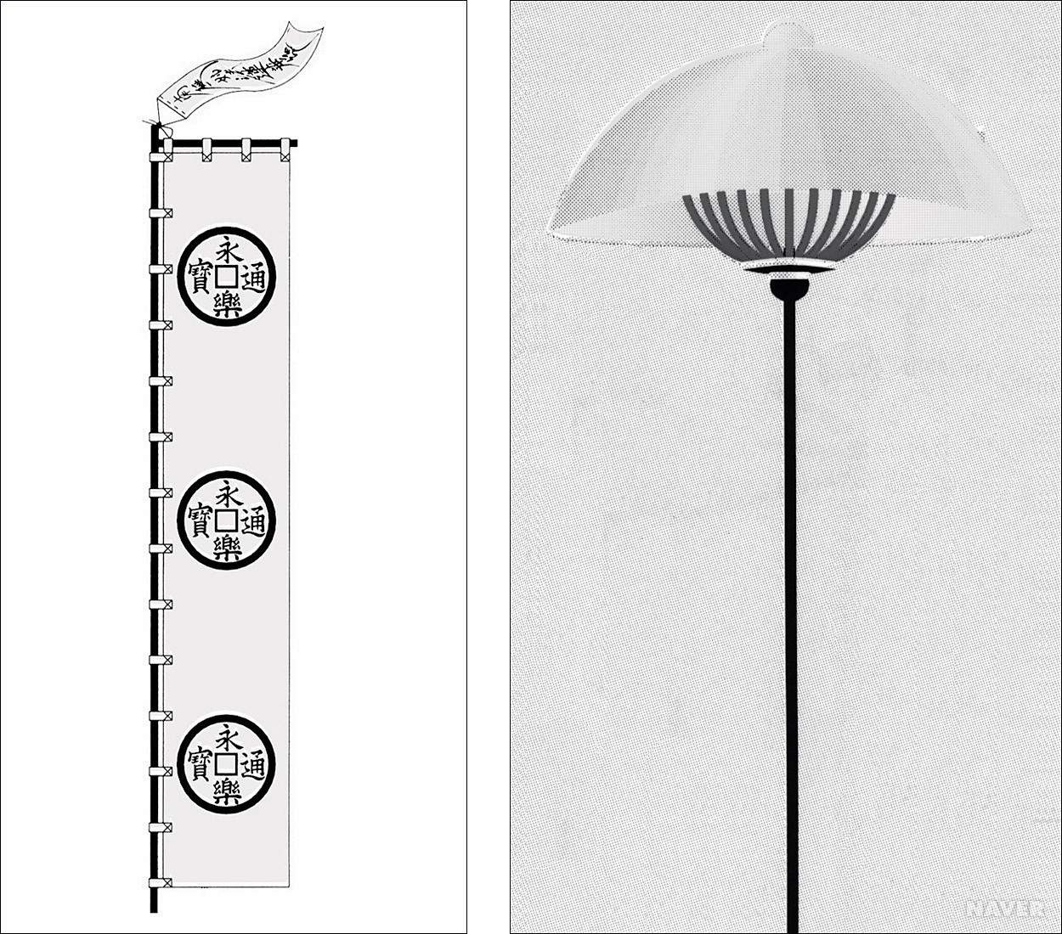
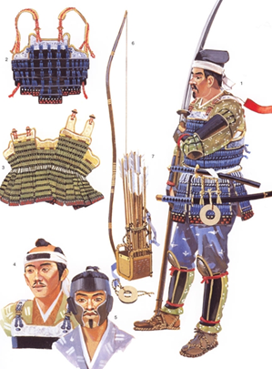
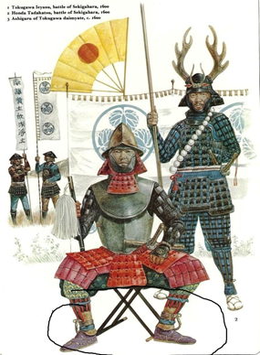
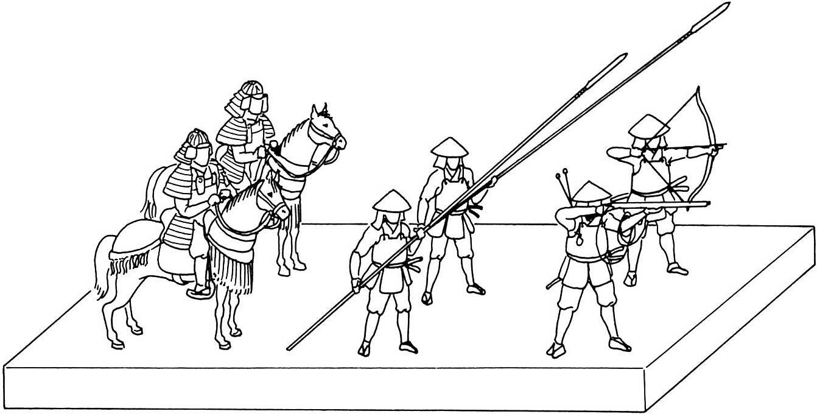
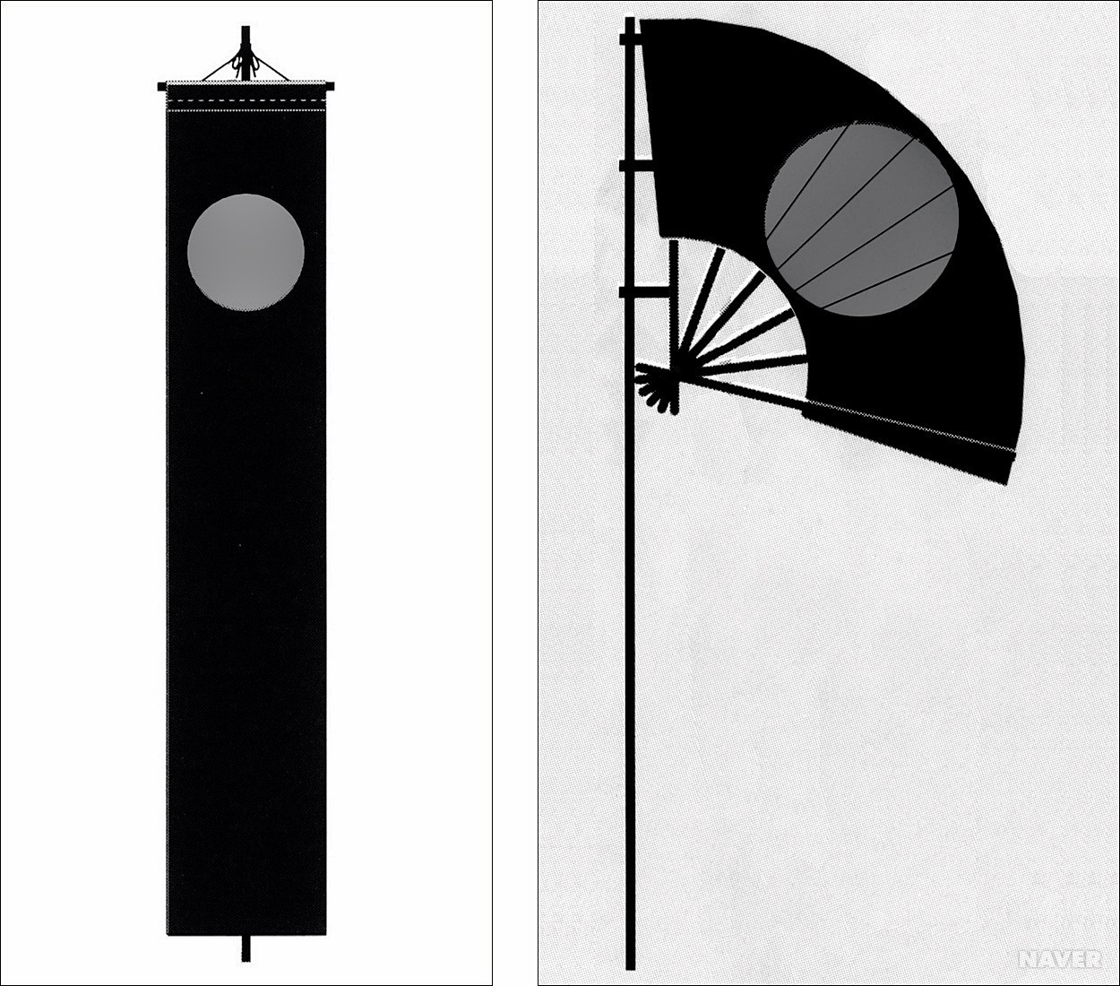
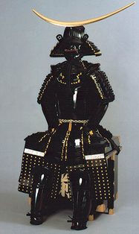
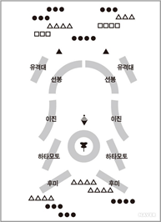
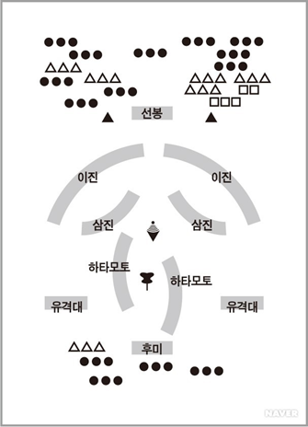
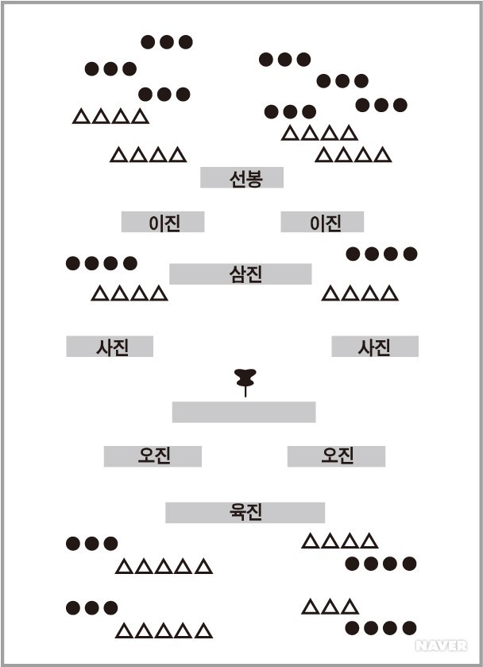
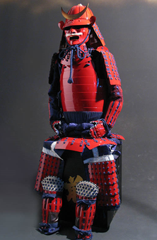
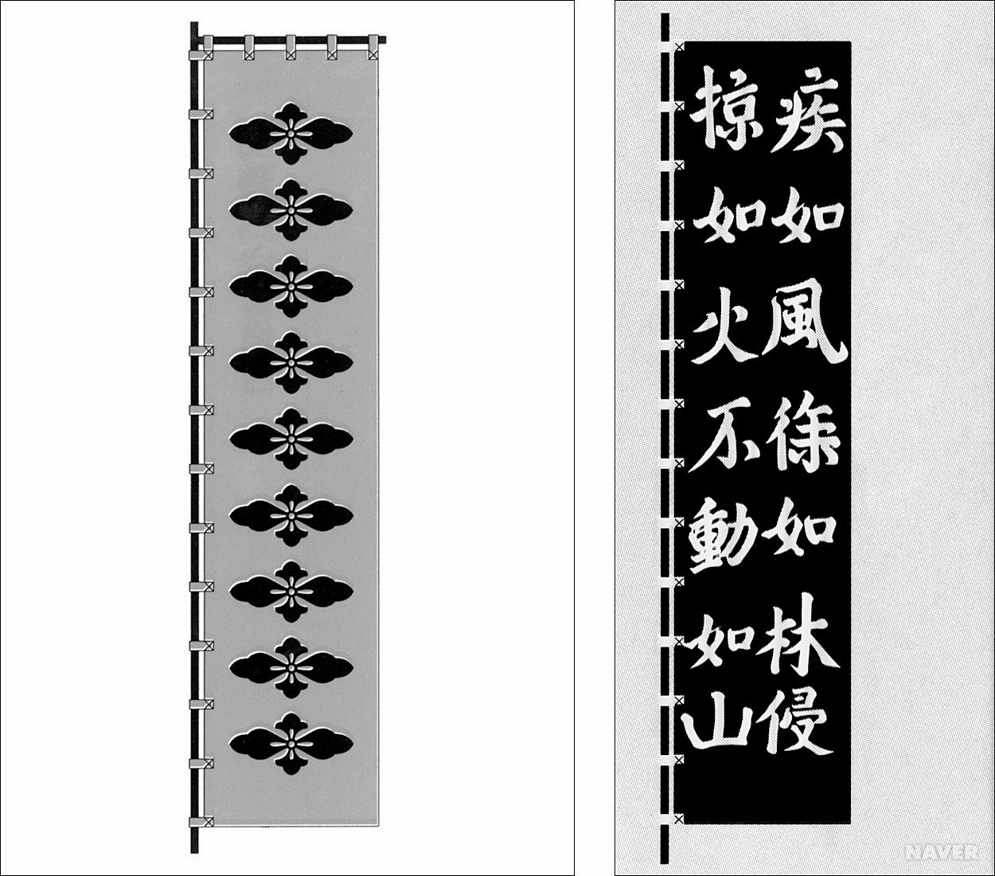
3 . 전국시대의 전투
체계화된 전투 순서
철포대
전국시대의 전투방식
활(투석)
‘우마지루시’
대장
‘전투 양상의 변화’
( 개인전→집단전)
기마무사대
집단의 효율적인 이동
(‘진형’) 추구
→ ‘진법’ 발달
어린
호시
‘돌파’
학익
언월
‘포위’
안진
‘방어’
‘어린진’
‘학익진’
‘안진’

Slide 15
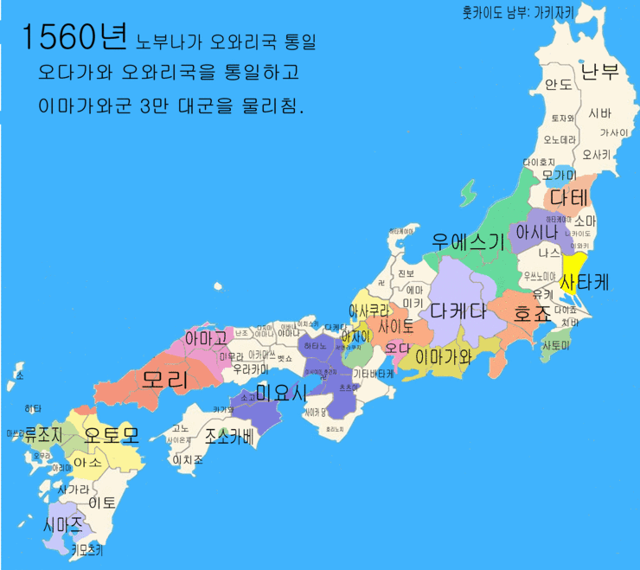
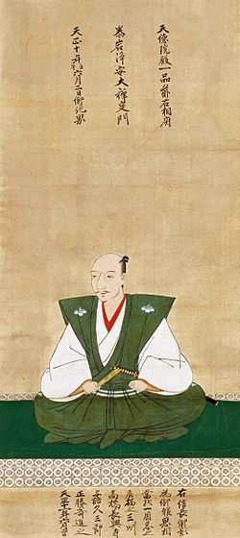
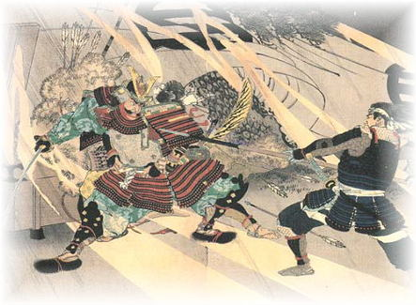
4 . 오다 노부나가(織田信長)의 초년기
1543년 토카이도(東海道)
‘오와리(尾張)국 나고야성 출생
1562년당시 이마가와에 항복해있던
마츠다이라 모토야스(도쿠가와 )
자립하여 오다 노부나가와 동맹체결
1560년 오와리국 평정
‘이마가와 요시모토(今川義元)’의 침공
‘오케하자마(桶狹間)’기습 승리
‘이마가와 요시모토(今川義元) 사망’

